Slide 1
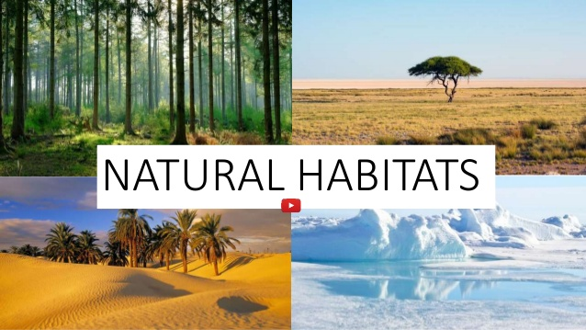
La biodiversité dans tous ses états
La biodiversité dans tous ses états

Slide 2
Peux-tu imaginer un ours polaire sauvage vivant à Hawaï ou des palmiers poussant en Antartique? Tu sais probablement que ces deux phénomènes sont impossibles, mais sais-tu pourquoi?
Un habitat est une place ou les êtres vivants vivent. L’habitat fourni à tout être vivant ce dont il a besoin pour survivre :
L’animal pour survivre a besoin:
de nourriture
de l’eau
de l’air
un abri
se reproduire

Slide 3
Les blocs de construction des différents habitats
Le premier bloc de construction est la latitude. La latitude est une unité de mesure permettant de mesurer la distance d’un endroit par rapport à l’Équateur (ligne imaginaire centrale de la Terre). Ces lignes horizontales qui vont de la gauche à droite démontrent différentes latitudes. Lorsque la Terre tourne sur elle-même, l’énergie solaire réchauffe différemment les parties de la planète. Les latitudes à proximité de l’Équateur offrent un climat plus chaud que celles plus éloignées telles les régions polaires, par exemple.
LATITUDE

Slide 4
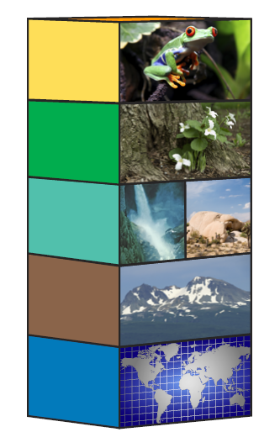
Dans chacune des bandes de latitude, certains territoires sont plus élevés que d’autres. L’altitude mesure à quel point un territoire est élevé ou ne l’est pas, représente le deuxième bloc de construction de l’habitat. Les espaces en basse altitude sont davantage réchauffés par la chaleur du soleil. Comment expliquer ce phénomène?
La couche d’air entourant la Terre est ce qu’on appelle l’Atmosphère. Imagine que cette dernière est comme une couverture d’air. N’oublie pas que même les objets aussi légers que l’air ont une masse et une densité (épaisseur) . Tout près du sol, la couverture est épaisse. Il y a beaucoup d’air au-dessus de celle-ci qui la pousse vers le sol en mettant une pression sur celle-ci, ce qui a pour effet de maintenir plus de chaleur. Là-haut dans les montagnes, la couverture est plus mince. Donc, la chaleur s’échappe plus facilement et il fait plus froid.
Altitude

Slide 5
Puisque certains endroits sont plus chauds que d’autres, la différence de température crée alors le vent. Ce dernier transporte de l’humidité (eau) dans les différentes parties du système. La combinaison des différentes températures, le vent et l’humidité crée donc les différents climats que nous retrouvons partout sur notre planète.
Les climats sont les conditions météorologiques s’étendant sur de longues périodes de temps ne se limitant pas uniquement à un jour, un mois et une année. Le climat représente la moitié du troisième bloc de construction de l’habitat. Les caractéristiques naturelles des cours d’eau et du territoire occupe la seconde moitié du troisième bloc. Tu sais déjà que ¾ de la planète Terre est recouverte d’eau. Presque la totalité de cette eau est occupée par les océans. L’autre quart de la surface de la planète est différent d’une place à l’autre. Un territoire peut être plat, l’autre vallonneux ou montagneux. Il peut y avoir des gigantesques lacs , de petits ruisseaux ou petits cours d’eau de surface. Les caractéristiques naturelles d’un territoire sont toutes aussi importantes que le climat dans la construction d’un habitat.
Climat- caractéristiques naturelles du territoire

Slide 6
Tous ces blocs de construction, latitude, altitude, climat, territoire et cours d’eau déterminent le type de flore qui pourra pousser dans une région. Puisque plusieurs animaux se nourrissent de plantes pour survivre, le type de plante déterminera alors, les animaux qui pourront vivre dans une région donnée.
Donc la flore et la faune sont les deux derniers blocs de l’habitat. Tous ces blocs combinés ensemble créent les différents habitats qu’il est possible de retrouver sur la Terre.
Faune
Flore
INTERDÉPENDANCE

Slide 7
Survivre dans un habitat
Un habitat répond aux besoins des espèces qui y vivent. Les animaux ont besoin de se nourrir, de s’abriter, de se reproduire et d’avoir suffisamment d’espace pour la survie de leur espèce. La flore et la faune dépendent l’un de l’autre dans un habitat. Ils sont ce qu’on appelle INTERDÉPENDANTS. Les plantes fournissent de la nourriture et un abri aux animaux et ces derniers aident à la dispersion des graines des plantes et à la pollinisation. Toutes les parties d’un habitat sont nécessaires au maintien de la santé du système.
Tous les êtres vivants utilisent des moyens d’adaptation pour survivre dans leur habitat. Une adaptation est une caractéristique physique ou comportementale qui permet à une espèce animale ou végétale de survivre dans son milieu.

Slide 8
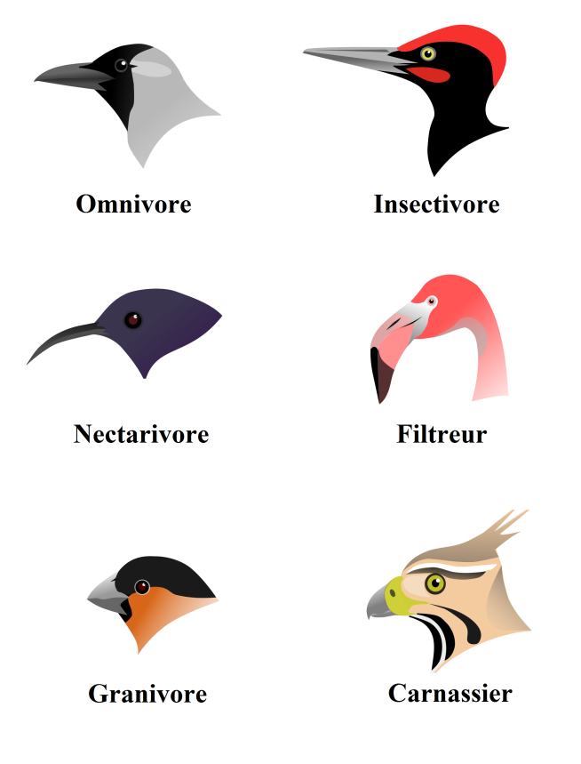
Les adaptations physiques
Lorsqu’un animal doit changer son apparence physique ou ses organes pour sa survie, on parle alors d’une adaptation physique.
un bec puissant, de longueur et de grosseur moyennes. Cela lui permet de manger de tout : graines, insectes, fruits, etc.
Bec plutôt large et pointu, permet à l’oiseau de se nourrir d’insectes en vol ou pour creuser dans l'écorce des arbres pour y saisir des insectes.
bec très fin qui leur permet d'aller s'abreuver du nectar dans les fleurs
permet de filtrer les eaux de surface à la recherche de nourriture (petits poissons, vers, larves, etc.).
possède un bec court, large et très puissant, ce qui lui permet d'exercer une forte pression afin de briser les graines.
bec court, crochu et puissant qui leur permet de déchirer et d'arracher la chair de leurs proies pour s'en nourrir.

Slide 9
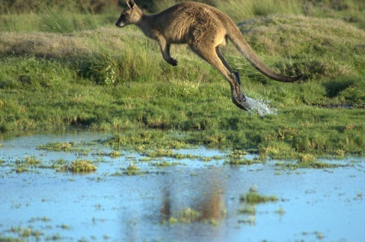
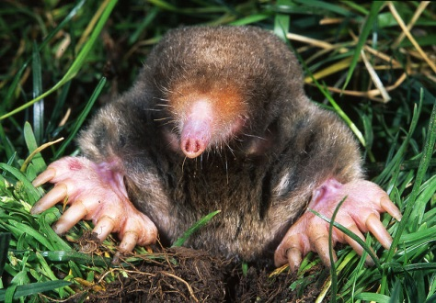
La forme des pattes
Les pattes des animaux leur permettent de creuser, de nager, de grimper, de sauter ou de faire toutes autres actions nécessaires pour survivre dans leur milieu.
Les animaux qui se déplacent par bond ont habituellement les membres postérieurs (pattes arrière) plus développés que les membres antérieurs (pattes avant), comme c'est le cas chez le kangourou. Suite à un long processus évolutif, les membres postérieurs ont été modifiés afin de permettre à l'animal de faire des bonds très puissants.
D'autres animaux vont plutôt creuser, que ce soit pour trouver leur nourriture, pour se faire un abri temporaire ou pour creuser des tunnels pour y vivre. C'est le cas, entre autres, des taupes. Ces animaux dits fouisseurs ont les pattes avant modifiées afin de leur permettre de déployer la force nécessaire pour creuser des galeries souterraines ou des terriers.

Slide 10
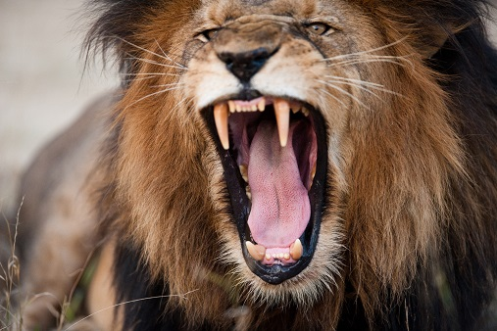
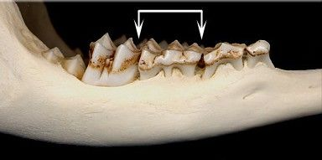
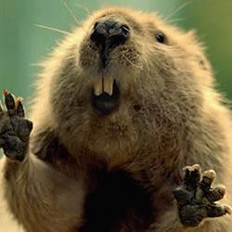
La dentition chez les mammifères
Un peu à l'image de la forme du bec chez les oiseaux, les dents des mammifères sont aussi adaptées à leur régime alimentaire.
Les carnivores ont les canines très développées afin de déchirer la chair de leurs proies et les molaires sont, quant à elles, plutôt tranchantes.
Les ruminants ont habituellement des incisives seulement à la mâchoire du bas. Ils n'ont pas de canines et leurs molaires sont aplaties afin de bien écraser l'herbe avant de l'avaler.
Les rongeurs ont des incisives à croissance continue (grandissent toujours) et elles sont très coupantes, ce qui leur permet de couper des branches d'arbres. Avec leurs molaires puissantes, ils peuvent broyer l'écorce. Tout comme les ruminants, ils n'ont pas de canines.

Slide 11
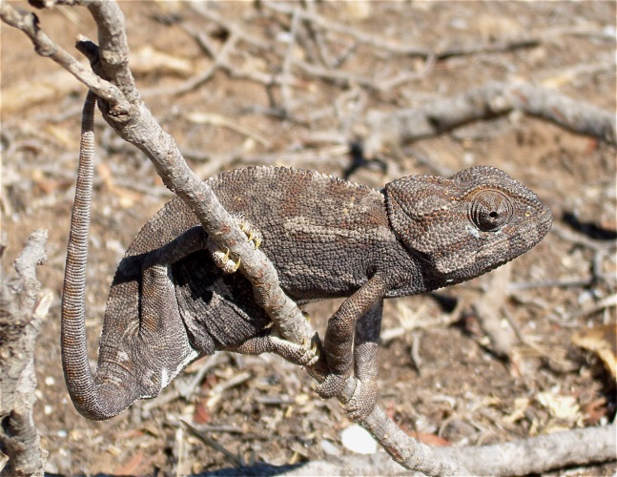
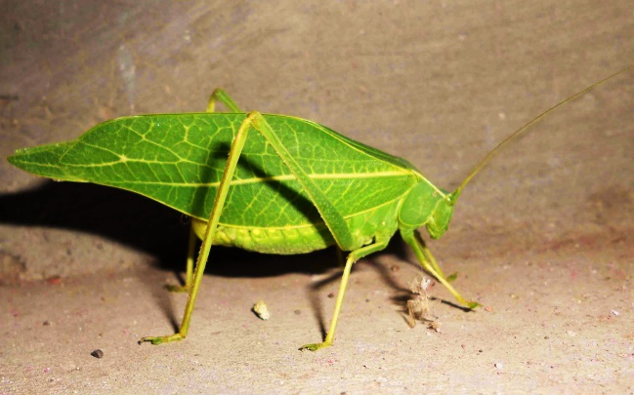
Le camouflage et le mimétisme
Le camouflage est la capacité d'un animal à se confondre avec son environnement. Ceci lui permet de se cacher des prédateurs. Il peut être utilisé par un prédateur qui veut s'approcher de sa proie sans être repéré.

Slide 12
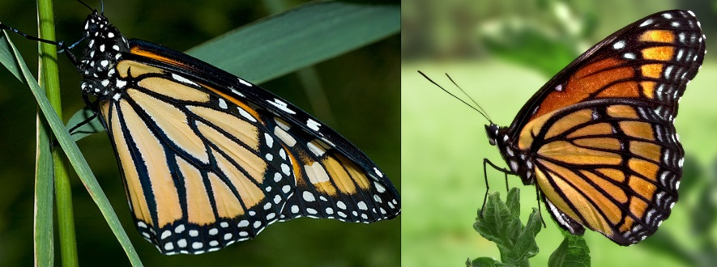
Le mimétisme est la capacité d'imiter une caractéristique de l'environnement ou une autre espèce animale. Très souvent, les espèces imitées sont non comestibles ou dangereuse pour le prédateur.

Slide 13
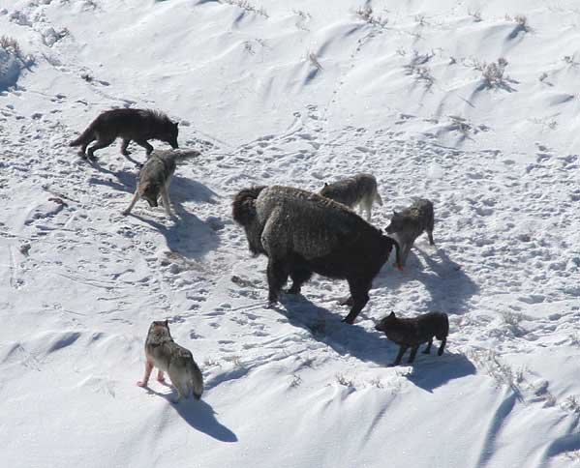
Les adaptations comportementales
Les adaptations comportementales sont des comportements qui permettent à une espèce de survivre dans son milieu. Certains de ces comportements sont innés alors que d'autres seront acquis
Innés = présent à la naissance et qui relève de l’instinct
ACQUIS: comportement que l’on doit apprendre
Les tactiques de chasse
Chez les loups, les membres du groupe, appelé meute, vont chasser en bande. De cette façon, ils augmentent le taux de réussite de leur chasse et ils peuvent également s'attaquer à des proies beaucoup plus imposantes qu'eux. Des tactiques de chasse semblables sont utilisées par plusieurs autres animaux comme la hyène et le lion.

Slide 14
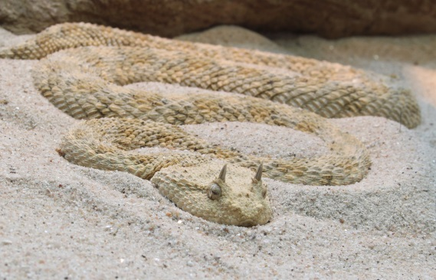
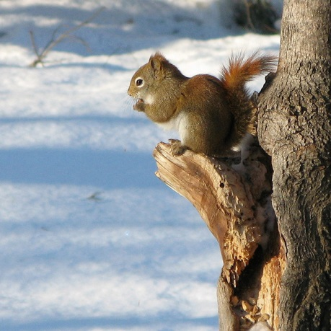
La régulation thermique
La régulation thermique du corps peut être problématique pour les animaux à sang froid comme les serpents et les lézards. Ils vont alors adopter plusieurs comportements leur permettant de maintenir leur corps à une température appropriée. Ils peuvent alterner d'un endroit au soleil à un endroit à l'ombre, comme sous un rocher, afin de contrôler leur température corporelle. Certaines espèces vivant dans le désert vont même s'enfouir dans le sable pendant le jour pour se protéger de l'accablante chaleur et sortir la nuit pour se nourrir.
L'hivernation et l'hibernation
Les animaux qui hivernent vont adopter des comportements qui vont leur permettent de survivre pendant l'hiver, comme l'écureuil et le cerf de Virginie. Quant aux animaux qui hibernent, ils vont plutôt être dans un état d'engourdissement pendant lequel ils vont utiliser leurs réserves de graisse pour survivre à l'hiver. La grenouille et la marmotte sont deux exemples d'animaux qui vont hiberner pendant l'hiver. Pour plus d'informations, consultez la fiche L'hibernation et l'hivernation.

Slide 15
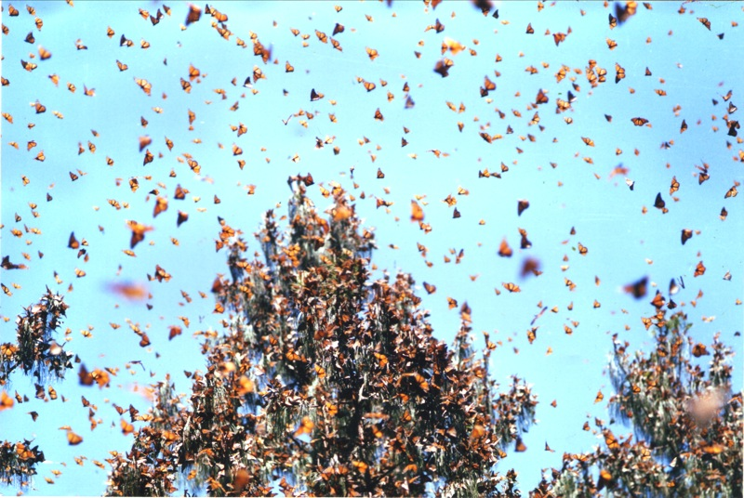
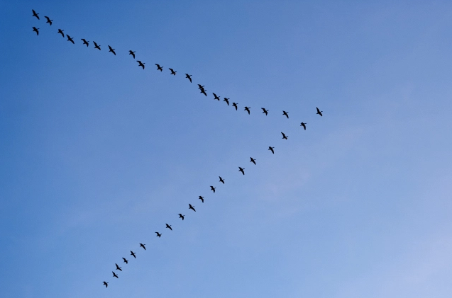
La migration
Les oiseaux migrateurs parcourent parfois des milliers de kilomètres pour survivre d’une saison à l’autre. Ils vont profiter d’un climat adapté à leur système, mais aussi faire des provisions de nourriture ou se reproduire. Parmi les animaux migrateurs, on retrouve des espèces d'oiseaux, de mammifères, d'insectes et même de poissons.

Slide 16
Différence en hiverner et hiberner
Certains animaux hibernent (phénomène par lequel un animal tombe dans un état de sommeil ou d’un rythme de vie beaucoup plus lent pendant l’hiver) tandis que d’autres vont hiverner (phénomène qui permet à certains animaux de modifier leurs habitudes de vie ou leur apparence pour pouvoir passer l’hiver) comme le castor ou le lièvre.
HIBERNATION HIVERNATION
Marmotte Lièvre
Hérisson Porc-épic
Ours Cerf de virginie
Moufette
Tortue
Chauve-souris

